Slide 1

Maria Lucia Fattorelli
Encontro Jurídico do ANDES/SN
Brasília, 4 de novembro de 2016
PEC 55 (PEC 241 na Câmara) e
o privilégio do Sistema da Dívida

Slide 2
PARADOXO BRASIL
9ª Maior Economia Mundial IMENSAS POTENCIALIDADES ABUNDÂNCIA Maior reserva de Nióbio do mundo Terceira maior reserva de petróleo Maior reserva de água potável do mundo Maior área agriculturável do mundo Riquezas minerais diversas e Terras Raras Riquezas biológicas: fauna e flora Extensão territorial e mesmo idioma Clima favorável, recorde de safra Potencial energético, industrial e comercial Riqueza humana e cultural Reservas Internacionais US$375 Bi R$ 1 Trilhão esterilizados no Banco Central R$ 480 bilhões de “sobra” em 2015 | CENÁRIO BRASIL 2015/2016 ESCASSEZ CRISES Econômica seletiva Desindustrialização Queda da atividade comercial Desemprego Perdas salariais Privatizações Encolhimento do PIB Social Política Ambiental AJUSTE FISCAL: Corte de investimentos e gastos sociais; aumento de tributos para a classe média e pobre; privatizações CRESCIMENTO ACELERADO DA DÍVIDA PÚBLICA = CRISE FISCAL
Notes:
Suspensão pagamento encargos aos rentistas (Bonos Global 2012 e 2030) desde novembro/2008
Proposta soberana de recompra do restante da dívida por no máximo 30% de seu valor nominal
The Economist (23/04/2009): “Sr. Correa parece ser incorruptível (...) gasto público cresceu 71% em 2008, resultado de investimentos em escolas e hospitais”
ESTA É A PROVA DA VIABILIDADE POLÍTICA DA AUDITORIA DA DÍVIDA
ENQUANTO ISSO, O GOVERNO BRASILEIRO RECOMPRA TÍTULOS DA DÍVIDA EXTERNA A 130% DO VALOR DE FACE, EM MÉDIA

Slide 3
BRASIL: Modelo Econômico concentrador de Renda
MODELO TRIBUTÁRIO INJUSTO E REGRESSIVO
SISTEMA DA DÍVIDA: Geração de dívida pública sem contrapartida e regiamente remunerada com juros mais elevados do mundo
POLÍTICA MONETÁRIA SUICIDA: Transferência de renda para bancos
  Superávit Primário
  Controle da Inflação por meio de instrumentos que não a controlam
      Juros elevados
      Base monetária restrita
DESCONTROLE SOBRE A MOVIMENTAÇÃO DE CAPITAIS
DESENVOLVIMENTO SOCIOECONÔMICO TRAVADO
  Insuficiência de investimentos em direitos sociais (educação, saúde, segurança, assistência), infraestrutura, reforma agrária
  Desindustrialização
  Aprofundamento do modelo de exploração mineral predatório, opaco, com graves danos ambientais e ecológicos
Notes:
Suspensão pagamento encargos aos rentistas (Bonos Global 2012 e 2030) desde novembro/2008
Proposta soberana de recompra do restante da dívida por no máximo 30% de seu valor nominal
The Economist (23/04/2009): “Sr. Correa parece ser incorruptível (...) gasto público cresceu 71% em 2008, resultado de investimentos em escolas e hospitais”
ESTA É A PROVA DA VIABILIDADE POLÍTICA DA AUDITORIA DA DÍVIDA
ENQUANTO ISSO, O GOVERNO BRASILEIRO RECOMPRA TÍTULOS DA DÍVIDA EXTERNA A 130% DO VALOR DE FACE, EM MÉDIA

Slide 4
PEC 55
NÃO ENFRENTA AS VERDADEIRAS AMARRAS QUE IMPEDEM O DESENVOLVIMENTO SOCIOECONOMICO NO BRASIL
1. MODELO ECONÔMICO VOLTADO PARA METAS ESTÉREIS
2. MODELO TRIBUTÁRIO INJUSTO E REGRESSIVO
3. POLÍTICA MONETÁRIA SUICIDA: JUROS EXTORSIVOS (SOBRE DÍVIDA NUNCA AUDITADA, SOBRE A QUAL RECAEM GRAVES INDÍCIOS DE ILEGALIDADE, ILEGITIMIDADE E ATÉ FRAUDES) E RESTRIÇÃO BRUTAL DA BASE MONETÁRIA
4. EXCASSEZ DE INVESTIMENTOS ESTRUTURANTES: EDUCAÇÃO, CIÊNCIA E TECNOLOGIA, SAÚDE, INFRAESTRUTURA. REFORMA AGRÁRIA
5. EXPLORAÇÃO MINERAL PREDATÓRIA

Slide 5
PEC 55
INCONSTITUCIONALIDADES – Ver a DENÚNCIA apresentada pela Auditoria Cidadã da Dívida
BURLA ao Art. 167, III, da Constituição
Inviabilização ao cumprimento dos objetivos fundamentais da República previsto no Art. 3º da Constituição
Inviabilização ao cumprimento dos direitos sociais previstos no Art. 6º da Constituição
- Nota da CNBB sobre a PEC 241 (PEC 55/2016 no Senado)
Inviabilização ao cumprimento do disposto no Art. 208 da Constituição relativo ao Dever do Estado com a Educação
Inviabilização ao cumprimento do disposto no Art. 212 da Constituição
Inviabilização ao cumprimento do disposto no Art. 196, relativamente ao Dever do Estado com a Saúde
Favorecimento a esquema fraudulento que envolve estatais não dependentes

Slide 6
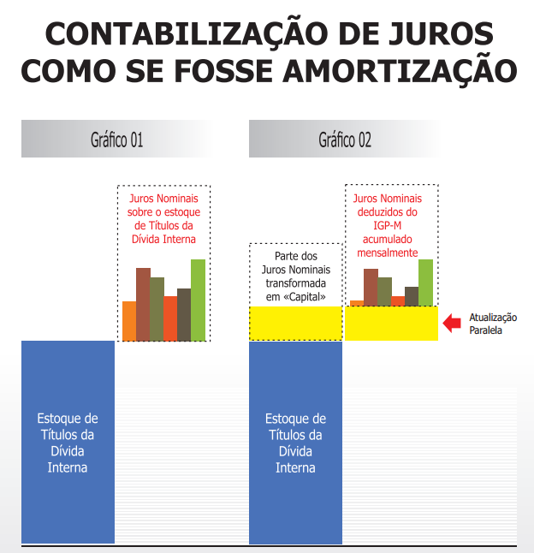
PEC 55
INCONSTITUCIONALIDADES
JUROS
MASCARADOS DE
AMORTIZAÇÃO
CRESCIMENTO EXPONENCIAL DA DÍVIDA
FERE O ART. 167, III, DA CONSTITUIÇÃO
PEC 55 burla esse dispositivo
https://goo.gl/7sPvEB

Slide 7
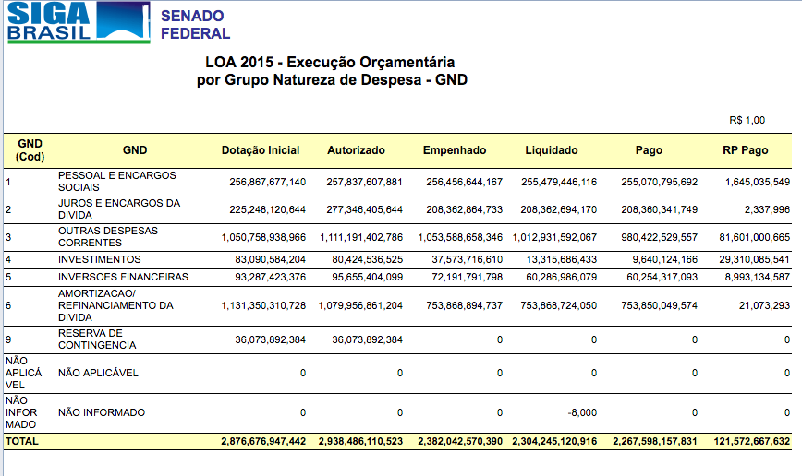

Slide 8
PEC 55
TRATAMENTO DISCRIMINATÓRIO
1. Só afeta as despesas PRIMÁRIAS, deixando fora do congelamento as despesas FINANCEIRAS
“Art. 102. Ficam estabelecidos, para cada exercício, limites individualizados para as despesas primárias
2. Gestão completamente engessada para direitos sociais, mas temerária para os gastos financeiros:
“Art. 102
...
§ 5º É vedada a abertura de crédito suplementar ou especial que amplie o montante total autorizado de despesa primária sujeita aos limites de que trata este artigo.”

Slide 9
PEC 55
TRATAMENTO DISCRIMINATÓRIO
3. Válvula de escape para que Judiciário, Legislativo e Ministério Público avancem sobre o Executivo. Tratamento discriminatório entre os poderes:
“Art. 102
Inciso V
§ 7º Nos três primeiros exercícios financeiros da vigência do Novo Regime Fiscal, o Poder Executivo poderá compensar com redução equivalente na sua despesa primária, consoante os valores estabelecidos no projeto de lei orçamentária encaminhado pelo Poder Executivo no respectivo exercício, o excesso de despesas primárias em relação aos limites de que tratam os incisos II a V do caput deste artigo.
§ 8º A compensação de que trata o § 7º deste artigo não excederá a 0,25% (vinte e cinco centésimos por cento) do limite do Poder Executivo.

Slide 10
PEC 55
TRATAMENTO DISCRIMINATÓRIO
4. Mudança de Princípio Constitucional de PISO MÍNIMO para TETO. GASTOS FINANCEIROS SEM TETO, LIMITE OU CONTROLE !
“Art. 105. Na vigência do Novo Regime Fiscal, as aplicações mínimas em ações e serviços públicos de saúde e em manutenção e desenvolvimento do ensino equivalerão:
I - no exercício de 2017, às aplicações mínimas calculadas nos termos do inciso I do § 2º do art. 198 e do caput do art. 212, da Constituição Federal; e
II - nos exercícios posteriores, aos valores calculados para as aplicações mínimas do exercício imediatamente anterior, corrigidos na forma estabelecida pelo inciso II do § 1º do art. 102 deste Ato das Disposições Constitucionais Transitórias.”

Slide 11
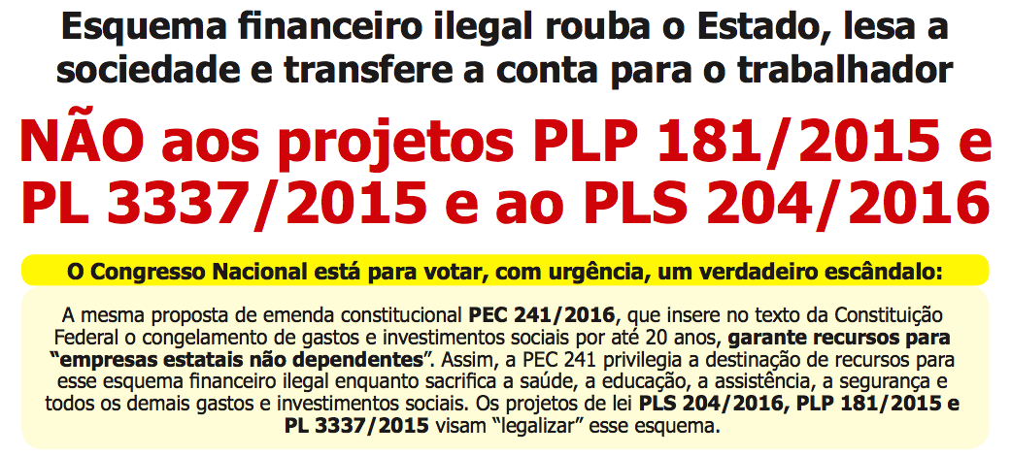
PEC 55
TRATAMENTO DISCRIMINATÓRIO
5. Favorecimento a esquema financeiro fraudulento
“§ 6º Não se incluem na base de cálculo e nos limites estabelecidos neste artigo:
(...)
IV - despesas com aumento de capital de empresas estatais não dependentes.”

Slide 12
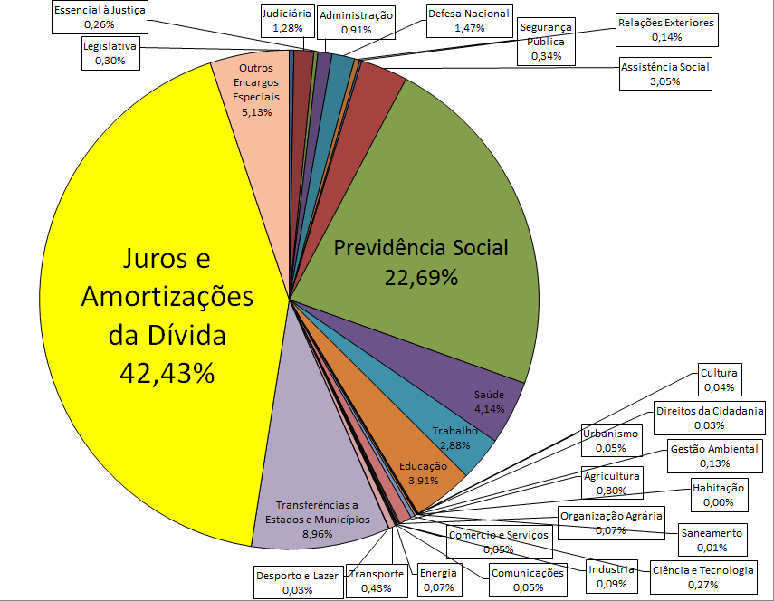
Orçamento Geral da União 2015 (Executado) Total = R$ 2,268 trilhão
Fonte: SIAFI Elaboração: AUDITORIA CIDADÃ DA DÍVIDA

Slide 13


Qual é a principal determinante da CRISE FISCAL?
DÍVIDA INTERNA CRESCEU 732 BILHÕES em 11 meses de 2015
Qual é a contrapartida dessa dívida?

Slide 14
O que está “quebrando” o Brasil?
Elevadíssimas taxas de juros: praticadas sem justificativa técnica, jurídica, econômica ou política, configurando-se uma transferência de renda e receita ao setor financeiro privado;
A ilegal prática do anatocismo: incidência contínua de juros sobre juros, que promove a multiplicação da dívida por ela mesma;
A irregular contabilização de juros como se fosse amortização da dívida, burlando-se o artigo 167, III, da Constituição Federal
As escandalosas operações de swap cambial realizadas pelo Banco Central, que correspondem à garantia do risco de variação do dólar paga pelo BC principalmente aos bancos e a grandes empresas nacionais e estrangeiras, provocando prejuízo de centenas de bilhões em 2014/2015;
Remuneração da sobra do caixa dos bancos por meio das “operações compromissadas”, realizadas pelo BC com os bancos, sem a devida transparência. Estima-se gasto de pelo menos R$200 bilhões em 2015.
O ajuste fiscal e os cortes devem ser feitos nos juros abusivos
“O Banco Central está suicidando o Brasil”
http://www.gazetadopovo.com.br/opiniao/artigos/o-banco-central-esta-suicidando-o-brasil-dh5s162swds5080e0d20jsmpc
Notes:
Suspensão pagamento encargos aos rentistas (Bonos Global 2012 e 2030) desde novembro/2008
Proposta soberana de recompra do restante da dívida por no máximo 30% de seu valor nominal
The Economist (23/04/2009): “Sr. Correa parece ser incorruptível (...) gasto público cresceu 71% em 2008, resultado de investimentos em escolas e hospitais”
ESTA É A PROVA DA VIABILIDADE POLÍTICA DA AUDITORIA DA DÍVIDA
ENQUANTO ISSO, O GOVERNO BRASILEIRO RECOMPRA TÍTULOS DA DÍVIDA EXTERNA A 130% DO VALOR DE FACE, EM MÉDIA

Slide 15


Quem ganha?
  Fonte: http://www4.bcb.gov.br/top50/port/top50.asp

Slide 16
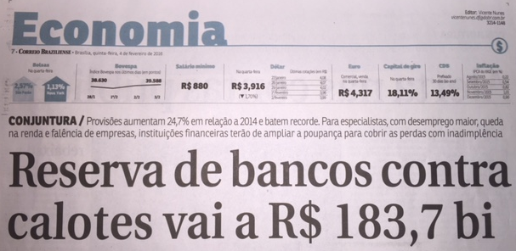
Em 2015, apesar da desindustrialização, da queda no comércio, do desemprego e da retração do PIB em quase 4% o LUCRO DOS BANCOS foi 20% superior ao de 2014, e teria sido 300% maior não fossem as exageradas provisões que reduzem seus lucros tributáveis:

Slide 17
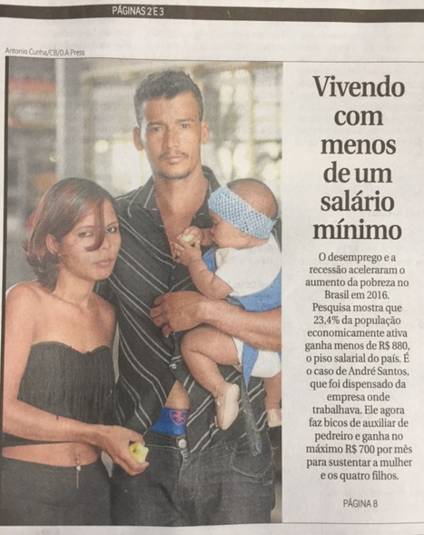
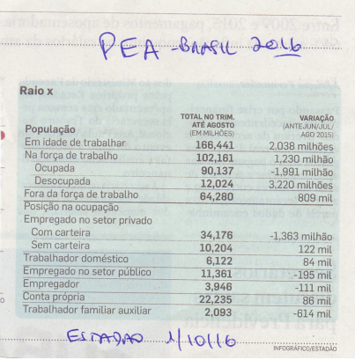
Quem perde?
DESEMPREGO e SUB-EMPREGO
23,4 % da população ativa vive com menos de 1 salário mínimo.
Correio Braziliense de 12/07/2016

Slide 18
PEC 241(55) NÃO SOLUCIONARÁ A CRISE ATUAL
O governo e setores da grande mídia estão instalando um clima de terrorismo no país e fazendo uma tremenda lavagem cerebral na população, afirmando que se a PEC 241 não for aprovada o Brasil “quebra”, usando ainda o óbvio discurso de que é necessário controlar gastos. Óbvio! Afinal, quem seria contra controlar gastos?
As questões que não enfrentam são: O que está “quebrando” o Brasil? Que gastos estão de fato precisando ser controlados? O que a PEC 241 pretende fazer? O que está por trás dessa PEC 241? Por que não são enfrentadas as amarras que impedem que o Brasil, o país da abundância, garanta vida digna para todas as pessoas?
Você está sendo roubado pela PEC 241
http://www.auditoriacidada.org.br/blog/2016/10/18/voce-esta-sendo-roubado-pela-pec-241/

Slide 19
QUAL AS CAUSAS DA CRISE ATUAL?
Déficit
2016 Projeção de déficit de R$170,5 bilhões
2015 Déficit de R$ 111,2 bilhões
Elevada Dívida Pública
A Dívida Pública tem sido colocada como justificativa para todos os projetos em andamento no Congresso Nacional, que suprimem direitos sociais: PLP 257/2015; PEC 241/2016; PEC da DRU e DREM etc.
Que déficit é esse?
Qual a razão do crescimento da dívida?

Slide 20
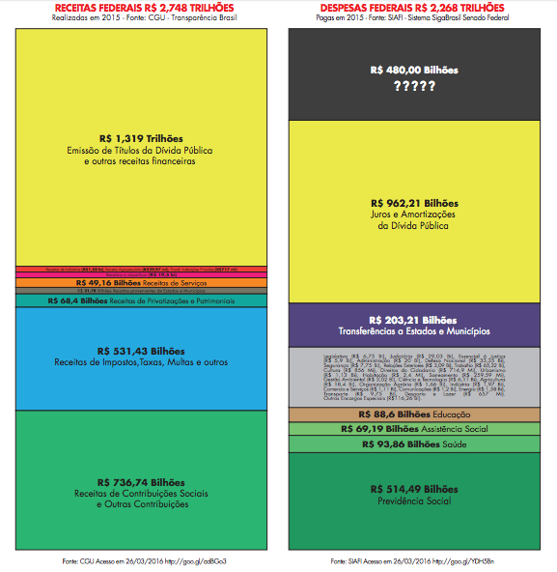
QUANDO COMPUTADAS TODAS AS CONTAS NÃO HÁ DEFICIT
SOBRARAM R$ 480 bilhões em 2015
Juros e amortizações da dívida: gasto mais relevante (42,43%)
Dívida consumiu não somente receitas financeiras, mas também outras receitas orçamentárias, retirando recursos de áreas essenciais

Slide 21
O QUE ESTÁ POR TRÁS DA PEC-241
“...Torna-se, portanto, necessário estabilizar o crescimento da despesa primária, como instrumento para conter a expansão da dívida pública. Esse é o objetivo desta Proposta de Emenda à Constituição...”
Congelamento de gastos primários por 20 anos!
Liberdade Total, SEM LIMITES, para gastos com:
    Dívida Pública
    Empresas Estatais não dependentes
PEC 241 ESCONDE ESQUEMA FRAUDULENTO
https://goo.gl/OmtPZ4

Slide 22
  PEC 55 afronta a Constituição Federal
Não controla o gasto mais abusivo do país, que é o gasto com juros
Aumenta a destinação do orçamento federal para a dívida pública
Aumenta o privilégio dos mecanismos financeiros que geram a chamada dívida pública
Privilegia banqueiros
Burla o art. 167, III, da Constituição
Compromete os direitos sociais previstos no art. 6º da Constituição
Afronta os objetivos fundamentais da República constantes do art. 3º Constituição
Não reduzirá os juros
Não reduzirá a inflação
Permitirá que a “sobra” de R$480 bilhões de 2015 seja transferida a banqueiros
Favorece esquema fraudulento que cria dívida sem contrapartida
O gasto que mais precisa ser controlado é o financeiro,
mas a PEC 55 faz justamente o contrário!

Slide 23
NOVOS ESQUEMAS DE GERAÇÃO DE DÍVIDA
  ILUSÃO: venda, cessão ou novação de “Dívida Ativa” podre que na verdade não sai do lugar
  CRIAÇÃO DE EMPRESAS ESTATAIS NÃO DEPENDENTES
  EMISSÃO DE DEBÊNTURES: papel financeiro NOVO vendido a investidores privilegiados com desconto de até 60% e juros de 20% ou mais sobre o valor de face
  Imenso dano ao erário = geração de obrigação onerosa = DÍVIDA SEM CONTRAPARTIDA ALGUMA
PEC 241: teto para investimentos sociais essenciais e garantia de recurso para esquema fraudulento que o PLS 204/2016 o PLP 181/2015 e PL 3337/2015 visam “legalizar”
http://goo.gl/YmMe8m

Slide 24






COMO FUNCIONA O ESQUEMA?
ENTE FEDERADO
Estado ou Município
⇧
⇧
ESTATAL NÃO DEPENDENTE
Pessoa jurídica de direito privado
⇧
⇧
INVESTIDOR

Slide 25

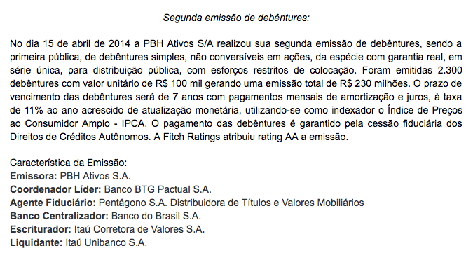
Como o esquema está funcionando em Belo Horizonte
Debêntures pagam juros exorbitantes: IPCA + 11%
Criada por Lei Municipal com Capital de R$100 mil

Slide 26


Juros pagos pela “estatal não dependente” pode superar a parcela anual recebida de investidores
Valor de Face
100%
Deságio
50%
Juros
23%
a.a.
Valor recebido em 4 parcelas
12,5 % por ano
O valor desembolsado pelo investidor privilegiado que compra as debêntures senior é menor que os juros que recebe, pois paga parcela de 12,5% do valor de face e recebe juros de 23%. A estatal ainda arca com custos financeiros, consultorias, remuneração administradores... onerando pesadamente o Estado.

Slide 27

Entes Federados proporcionam GARANTIA
O que está sendo cedido
pelo ente público para as
estatais não dependentes que emitem debêntures
é simplesmente a garantia pública
em valor equivalente aos créditos inscritos ou não em dívida ativa.
O ente público recebe debêntures subordinadas para documentar essa garantia concedida.
  Geração de DÍVIDA PÚBLICA
  Aprofundamento da Financeirização

Slide 28
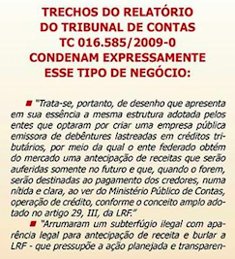
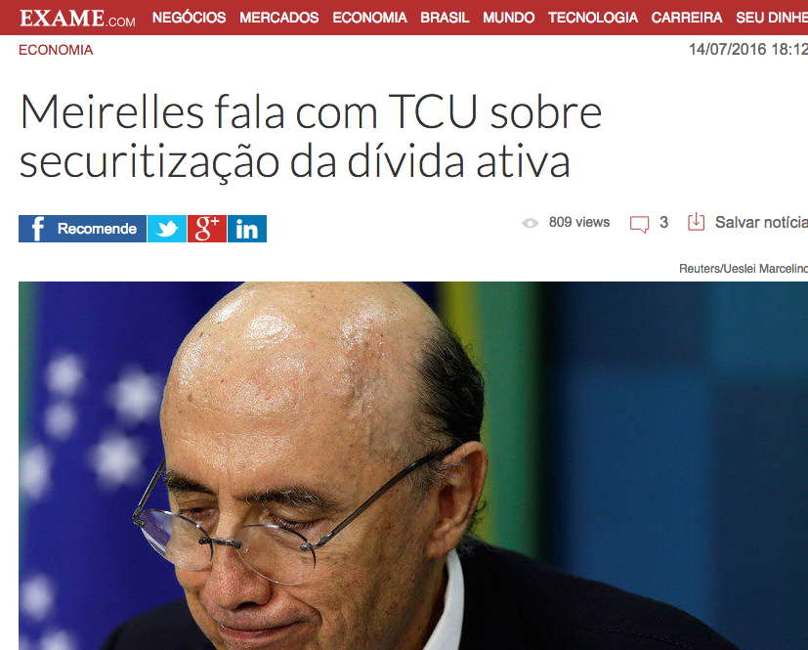
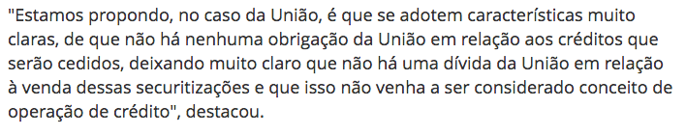
NEGÓCIO ILEGAL
X

Slide 29
Esquema de Geração de Dívida Pública
Estados e municípios não terão benefício algum
  Recursos auferidos pela empresa estatal não dependente com a venda de debêntures senior serão rapidamente consumidos com:
  Deságio
  Pagamento de juros exorbitantes
  Consultorias e custos financeiros
  Remuneração de administradores
  Por se tratar de estatal não dependente, os entes federados serão chamados a honrar a garantia e continuar pagando juros e amortizações das debêntures, gerando dívida pública.
  PEC 241 (55) GARANTE RECURSOS PARA
  ESTATAIS NÃO DEPENDENTES

Slide 30
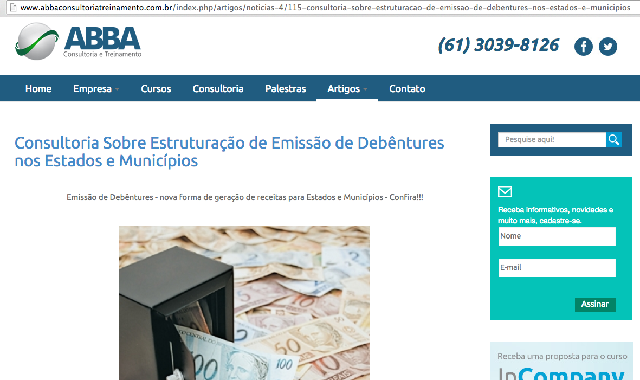
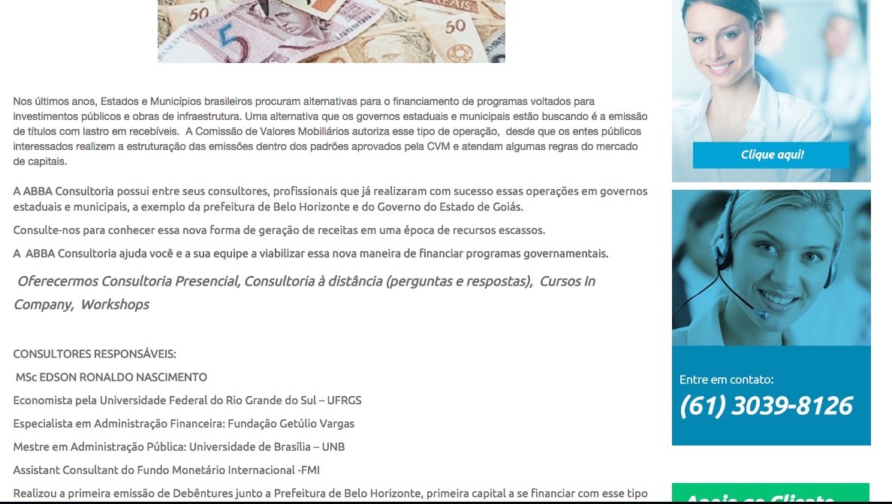
COMO ESSE ESQUEMA ENTROU NO BRASIL: CONSULTORIAS PRIVADAS
EXPERTISE
DO FMI
Semelhança com a empresa EFSF, sediada em Luxemburgo, paraíso fiscal na Europa, criada por imposição do FMI

Slide 31
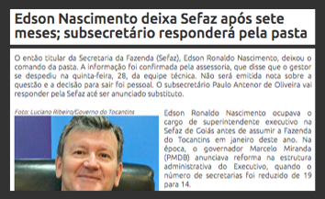
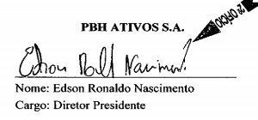
COMO O ESQUEMA SE ALASTRA
Edson Ronaldo do Nascimento
Consultor responsável da ABBA
Presidente da PBH Ativos S/A (Empresa não dependente do Município de Belo Horizonte)
Superintende da Fazenda de Goiás
Secretário de Fazenda de Tocantins
Consultor Assistente do FMI
Cargos no DF e STN
A MESMA PESSOA
Vende consultoria
Preside estatal não dependente criada conforme sua consultoria
Ocupa cargos em Estados onde estão sendo criadas estatais não dependentes conforme sua consultoria
CONSULTORIAS PRIVADAS =
CONFLITO DE INTERESSES

Slide 32
Evidência revelada pela Auditoria Cidadã
“SISTEMA DA DÍVIDA”
Utilização do endividamento como mecanismo de subtração de recursos e não para o financiamento dos Estados
Se reproduz internacionalmente e internamente, em âmbito dos estados e municípios: CRISE EM DIVERSOS ENTES FEDERADOS BRASILEIROS
Dívidas sem
contrapartida
Maior beneficiário:
Setor financeiro
Mecanismos que Geram Dívida
Interferência do FMI
Privilégios Legais, Políticos, Financeiros e Econômicos
Influência do Poder Financeiro
Salvamento Bancário
Sistema da Dívida
Notes:
Suspensão pagamento encargos aos rentistas (Bonos Global 2012 e 2030) desde novembro/2008
Proposta soberana de recompra do restante da dívida por no máximo 30% de seu valor nominal
The Economist (23/04/2009): “Sr. Correa parece ser incorruptível (...) gasto público cresceu 71% em 2008, resultado de investimentos em escolas e hospitais”
ESTA É A PROVA DA VIABILIDADE POLÍTICA DA AUDITORIA DA DÍVIDA
ENQUANTO ISSO, O GOVERNO BRASILEIRO RECOMPRA TÍTULOS DA DÍVIDA EXTERNA A 130% DO VALOR DE FACE, EM MÉDIA

Slide 33

“Sistema da Dívida”
Como opera
Modelo Econômico
Privilégios Financeiros
Sistema Legal
Sistema Político
Corrupção
Grande Mídia
Organismos Internacionais
Dominação financeira e graves consequências sociais
Notes:
Suspensão pagamento encargos aos rentistas (Bonos Global 2012 e 2030) desde novembro/2008
Proposta soberana de recompra do restante da dívida por no máximo 30% de seu valor nominal
The Economist (23/04/2009): “Sr. Correa parece ser incorruptível (...) gasto público cresceu 71% em 2008, resultado de investimentos em escolas e hospitais”
ESTA É A PROVA DA VIABILIDADE POLÍTICA DA AUDITORIA DA DÍVIDA
ENQUANTO ISSO, O GOVERNO BRASILEIRO RECOMPRA TÍTULOS DA DÍVIDA EXTERNA A 130% DO VALOR DE FACE, EM MÉDIA

Slide 34
DESCUMPRIMENTO DE PRINCÍPIOS CONSTITUCIONAIS
TRANSPARÊNCIA
MOTIVAÇÃO
Quem são os detentores dos títulos da dívida brasileira?
Por quê compramos títulos da dívida externa antecipadamente e com ágio que chegou a 70%?
Quais dívidas externas privadas foram transformadas em dívida pública?
Quem são os beneficiários dos contratos de swap? Qual o fundamento legal para se oferecer ração mensal ao mercado?
Quem são os beneficiários das operações de mercado aberto? Quais as condições financeiras oferecidas?
etc... etc... etc... etc... etc... etc... etc... etc... etc... etc...
Notes:
Suspensão pagamento encargos aos rentistas (Bonos Global 2012 e 2030) desde novembro/2008
Proposta soberana de recompra do restante da dívida por no máximo 30% de seu valor nominal
The Economist (23/04/2009): “Sr. Correa parece ser incorruptível (...) gasto público cresceu 71% em 2008, resultado de investimentos em escolas e hospitais”
ESTA É A PROVA DA VIABILIDADE POLÍTICA DA AUDITORIA DA DÍVIDA
ENQUANTO ISSO, O GOVERNO BRASILEIRO RECOMPRA TÍTULOS DA DÍVIDA EXTERNA A 130% DO VALOR DE FACE, EM MÉDIA

Slide 35
                PARADOXO BRASIL
                Estamos muito
                distantes do
                Brasil que
                queremos
9ª ECONOMIA MUNDIAL
Pior distribuição de renda do mundo http://iepecdg.com.br/uploads/artigos/SSRN-id2479685.pdf COMPARADO COM GINI index | Data | Table
75º no ranking de respeito aos Direitos Humanos – IDH
Penúltimo no ranking da Educação entre 40 países (Índice Global de Habilidades Cognitivas e Realizações Educacionais )
Penúltimo no ranking do crescimento econômico em 2016

Slide 36
AUDITORIA DA DÍVIDA
Prevista na Constituição Federal de 1988
Plebiscito popular ano 2000: mais de seis milhões de votos
AUDITORIA CIDADÃ DA DÍVIDA
www.auditoriacidada.org.br
CPI da Dívida Pública
Passo importante, mas ainda não significa o cumprimento da Constituição
Notes:
36

Slide 37
Graves indícios de ilegalidade Comprovados por CPI da Dívida Pública
transformações de dívidas do setor privado em dívidas públicas;
pagamento de excessivos e ilegítimos juros, encargos e taxas que multiplicam o valor da dívida por ela mesma;
contínuo pagamento ilegal de juros sobre juros de forma insustentável;
pagamento de ágios que chegaram a 70% do valor nominal, em resgates antecipados, ou seja, dívida que sequer se encontravam vencidas;
operações de transformação de dívida em paraísos fiscais, com suspeita de renúncia à prescrição;
refinanciamentos obscuros com cláusulas expressas de renúncia à soberania, à imunidade e à alegação de nulidade;
transformação de passivos de bancos em dívidas públicas;
utilização de mecanismos meramente financeiros que geram dívida sem contrapartida alguma ao país ou à sociedade;
ausência de documentação e de transparência que revelam outros indícios
Notes:
Suspensão pagamento encargos aos rentistas (Bonos Global 2012 e 2030) desde novembro/2008
Proposta soberana de recompra do restante da dívida por no máximo 30% de seu valor nominal
The Economist (23/04/2009): “Sr. Correa parece ser incorruptível (...) gasto público cresceu 71% em 2008, resultado de investimentos em escolas e hospitais”
ESTA É A PROVA DA VIABILIDADE POLÍTICA DA AUDITORIA DA DÍVIDA
ENQUANTO ISSO, O GOVERNO BRASILEIRO RECOMPRA TÍTULOS DA DÍVIDA EXTERNA A 130% DO VALOR DE FACE, EM MÉDIA

Slide 38

PEC 241 (55) IMPEDE O AUMENTO DE GASTOS SOCIAIS OCORRIDO NO EQUADOR APÓS A AUDITORIA DA DÍVIDA
.

Slide 39
  ESTRATÉGIAS DE AÇÃO
  CONHECIMENTO DA REALIDADE
  MOBILIZAÇÃO SOCIAL CONSCIENTE
  AÇOES CONCRETAS
    Frente Parlamentar Mista para realizar Auditoria da Dívida com Participação Social: PEC para controlar gastos c/ Dívida
    NÚCLEOS da Auditoria da Dívida Pública e CURSO
    Reivindicar a AUDITORIA DA DÍVIDA COM PARTICIPAÇÃO CIDADÃ para desmascarar o “Sistema da Dívida” e redirecionar a aplicação dos recursos
    Sair do cenário de escassez para viver a realidade de abundância, garantindo vida digna para todas as pessoas
    Exigir Voto NÃO à PEC 55/2016 e aos PLS 204/2016 o PLP 181/2015 e PL 3337/2015 visam “legalizar” esquema fraudulento que geram dívida pública e aprofundam a financeirização no Brasil

Slide 40

A apenas 15 quilômetros do Palácio do Planalto, centenas de brasileiros e brasileiras, inclusive idosos e crianças, disputam o lixo de Brasília para sobreviver. Isso é consequência do Sistema da Dívida. É urgente sairmos desse cenário de escassez.
Muito grata
Maria Lucia Fattorelli
www.auditoriacidada.org.br
www.facebook.com/auditoriacidada.pagina

